Slide 1
Colisão continental
Cap. 6 Rogers et al.
Cap. 10 Kearey et al.

Slide 2
Colisão continental
Cinturões orogênicos – longos trechos, em forma de arco, de rochas fortemente deformadas. Criação de sistemas de montanhas nos continentes.
Resultado da convergência de placas – está associado a encurtamento intraplaca, espessamento crustal e soerguimento topográfico.

Slide 3
Cinturões orogênicos
não colisional ou tipo Andino: continente-oceano
Colisional:
  Continente – continente: Alpes Europeus e Himalaia
  Arco de ilhas – continente: Taiwan (Filipinas) e Timor Banda (Austrália)
  Resultado de diferenças na reologia e resistência da placa litosférica continental resultam nos diversos tipos de deformação

Slide 4
Cinturões orogênicos: Arco de ilhas – continente
  Cinturões orogênicos são menores
  Tempo de vida mais curto – estágio intermediário durante o fechamento de um oceano
  Bons locais para estudar como continente crece
  Arco de ilhas – continente: Taiwan (Filipinas) e Timor Banda (Austrália)

Slide 5
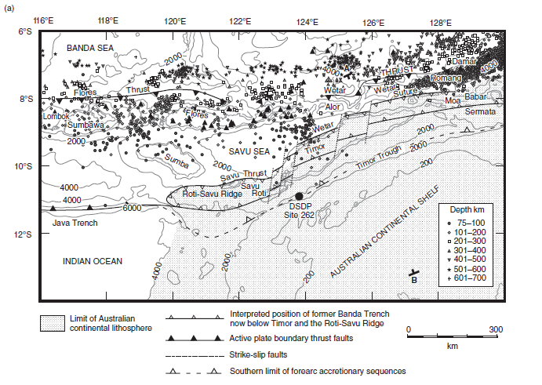
Arco de ilhas – continente: Timor Banda (Austrália)

Slide 6
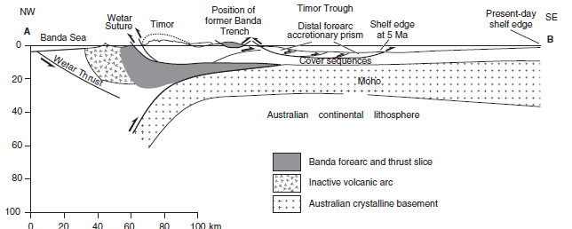
Cinturões orogênicos: Arco de ilhas – continente

Slide 7
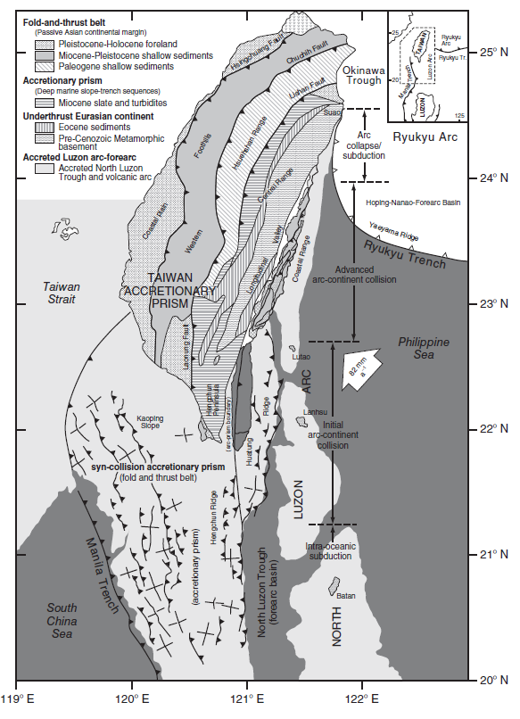
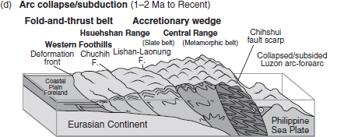
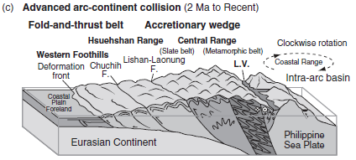
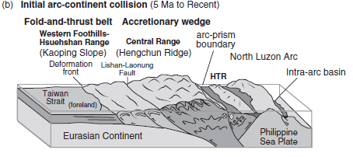
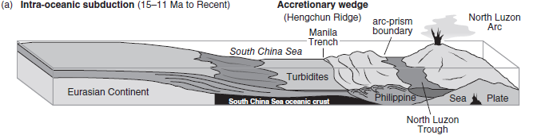
Arco de ilhas – Taiwan (Filipinas)

Slide 8
Acresção de terrenos e crescimento continental
Partes que compõem um orógeno, colagem de blocos limitados por falahas que preservam história geológica não relacionada aos blocos adjacentes – terrenos
  Nativos
  Exóticos (alóctonos)
  Suspeitos
Provinencia, estratigrafia e história sedimentar
Afiniade pretogenética e história do magmatismo e metamorfismo
Natureza, históra e estilo de deformação
Paleontologia e paleoambiente
Posição dos paleopolos e paleodeclinação

Slide 9
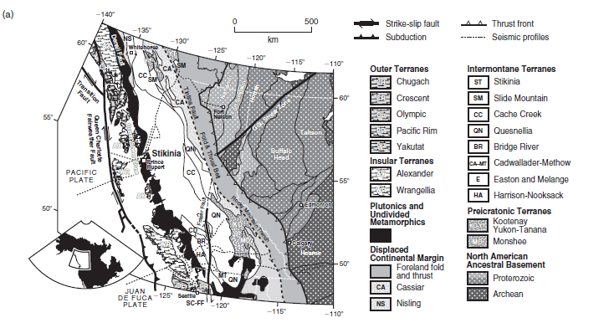
Acresção de terrenos

Slide 10
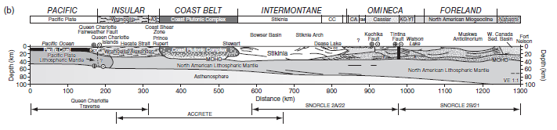
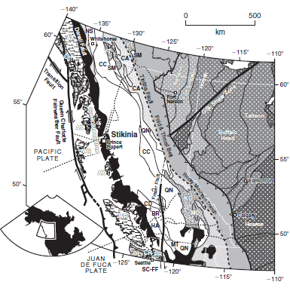
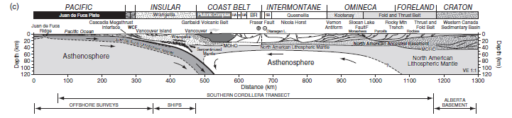
Acresção de terrenos

Slide 11
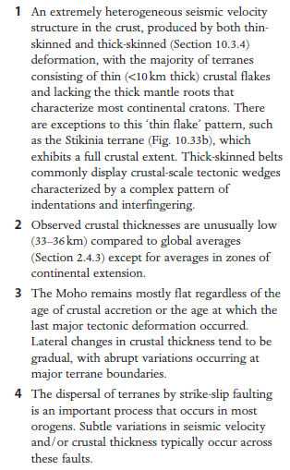
Caracterização orogenos por acresção

Slide 12
Formação de Montanhas
Complementação ao cap. 6

Slide 13
A estrutura de cordilheiras
The Structure of Mountain Ranges
por Peter Molnar
Artigo do Scientific American, julho de 1986, volume 255 (1): 64-73

Slide 14
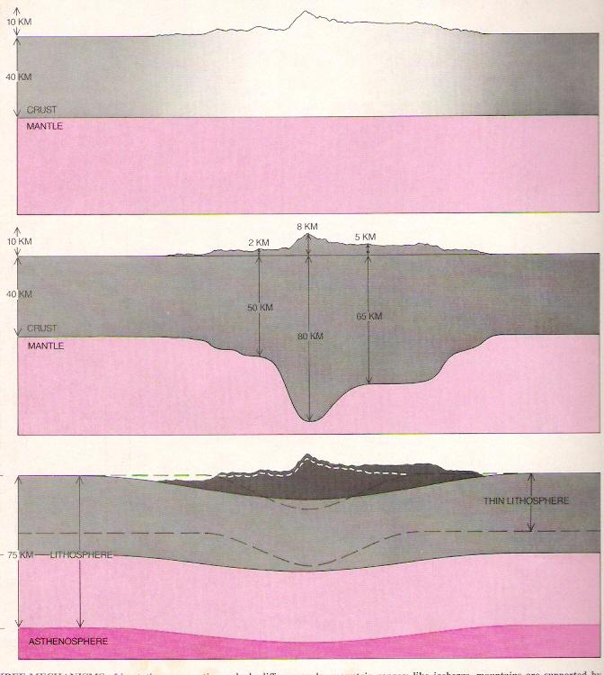
Três mecanismos de compensação isostática.
Pratt (topo) propôs que a densidade da crosta varia lateralmente e que a montanha mantém-se alta onde a densidade é (cinza claro).
Airy (meio) assumiu que a crosta tem densidade uniforme, mas é espessa sob as montanhas: como icebergs, montanhas são sustentadas por raízes profundas de material mais leve.
Vening-Meinesz propôs que um sistema de montanhas é compensado regionalmente ao invés de localmente (baixo). O peso das montanhas encurva uma camada forte, a litosfera, que usualmente inclui a crosta e parte do manto e que se sobrepõe a uma camada mais fraca, com características fluidas, chamada astenosfera. A flexão da astenosfera distribui a carga sobre uma região maior. As montanhas mantêm-se altas numa litosfera mais espessa porque esta flexiona menos que uma litosfera mais fina (linhas pontilhadas).

Slide 15
Himalaia e Tibete: A compensação do Himalaia não ocorre segundo o modelo de Airy, pois para essa cordilheira esperava-se uma crosta com espessura de 80 km (raiz entre 40 a 45 km). Dados de sísmica -> crosta com espessura de 55 km => raiz entre 15 e 20 km (crosta da Índia entre 35-40 km). Platô do Tibete o modelo de Airy funciona. A crosta tem espessura entre 65 a 70 km. Então essa feição é sustentada apenas pela força de empuxo da crosta. Por esta razão o platô está se espalhando para leste.
Alpes: sustentação por placa elástica. A espessura da crosta da placa da Europa é duas vezes menor que no Himalaia => Alpes serem cerca de duas vezes menos altos que o Himalaia.
Havaí: placa elástica e com compensação regional. A placa do Pacífico flexiona sob o peso das ilhas formando bacias em toda a volta.
Andes: possível sustentação por empuxo (modelo de Airy). A crosta na região tem espessura da ordem de 70 km.

Slide 16
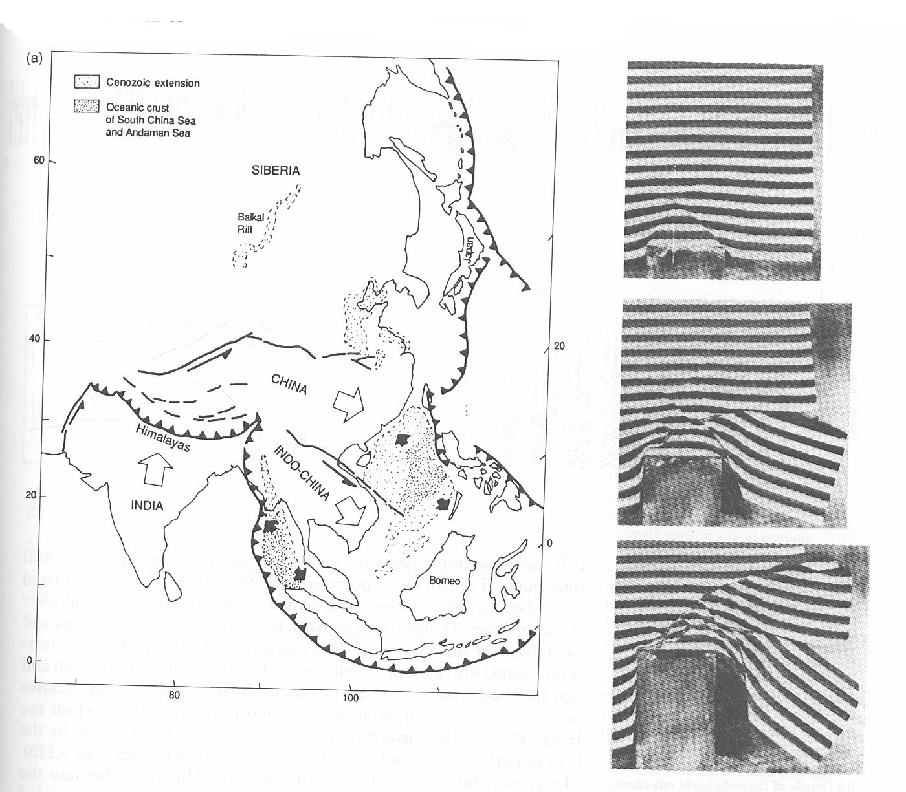
Himalaia
(a) esquema das zonas de subducção, empurrão, grandes falhas e extensão Cenozóica no leste da Ásia.
À direita são mostrados três estágios sucessivos quando um bloco rígido (Índia) avança sobre um bloco de massa plástica (Ásia). A massa plástica está confinada apenas do lado esquerdo, deixando o lado direito livre (China e Indochina) para deformar-se. A extrusão resultante (direito embaixo) de dois blocos e o falhamento e rifte acima do bloco rígido são similares à deformação em grande escala mostrada em (a).

Slide 17
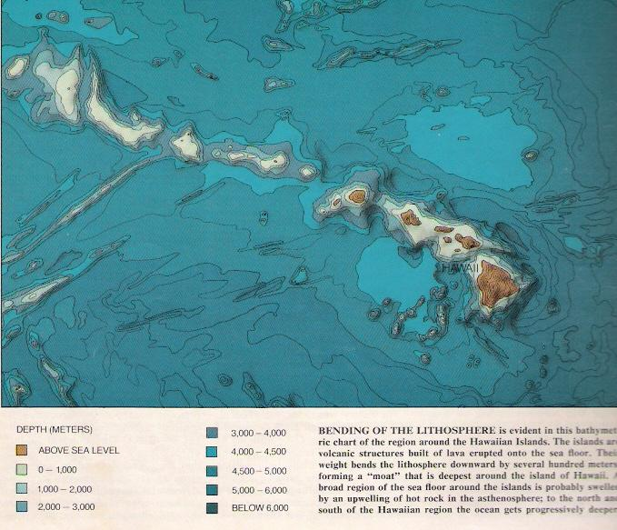
Hawai

Slide 18
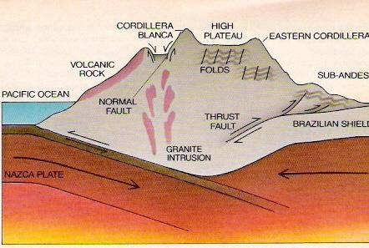
Andes peruanos. As montanhas são sustentadas por uma raiz crustal profunda. Oeste da Cordilheira Blanca a crosta espessada pela intrusão de material vulcânico. A convergência das duas placas espessa a crosta, encurtando a placa sul-americana. Região leste sub-andina: dobramentos, crosta encurtada e soerguida enquanto o escudo brasileiro é empurrado sob as montanhas.
A crosta no altiplano está sendo estendida, no lado oeste da Cordilheira Blanca grandes blocos de crosta desmoronaram ao longo de falhas normais. Os Andes podem estar desmoronando já que as forças horizontais que o sustentam estão diminuindo

Slide 19
Como erosão constrói montanhas
Por Nicholas Pinter e Mark T. Bradon.
Publicado no Scientific American, abril de 1997,
60-65.
Publicado na edição especial da Scientific American do Brasil, “As formas mutantes da Terra”, especial n. 20.

Slide 20
- erosão desagrega as rochas, remove os sedimentos das encostas e os transporta por rios.
agentes da erosão: gravidade, água, vento e gelo
Fatores atuam junto: clima, declive topográfico e tipos de rochas próximos ou na superfície.
Exemplos: de interação
o clima úmido favorece a erosão (chuva) m as favorece o crescimento de vegetação que “segura” o solo.
Clima seco e frio dos pólos forma uma camada de gelo que impede a erosão, mas o movimento de geleiras é um dos mais violento agente erosivo.
Efeito do vento ou orografia pode provocar a erosão maior de um lado ou de outro da cordilheira criando zonas áridas.
Efeito da altitude: montanhas mais altas estão em regiões de temperatura mais baixa e com menos vegetação, aumentando a erosão, principalmente por geleiras.
Em clima temperado o declive é um fato muito importante. Quanto mais inclinado for o terreno maior será a erosão causada pelo binômio gravidade-água.

Slide 21
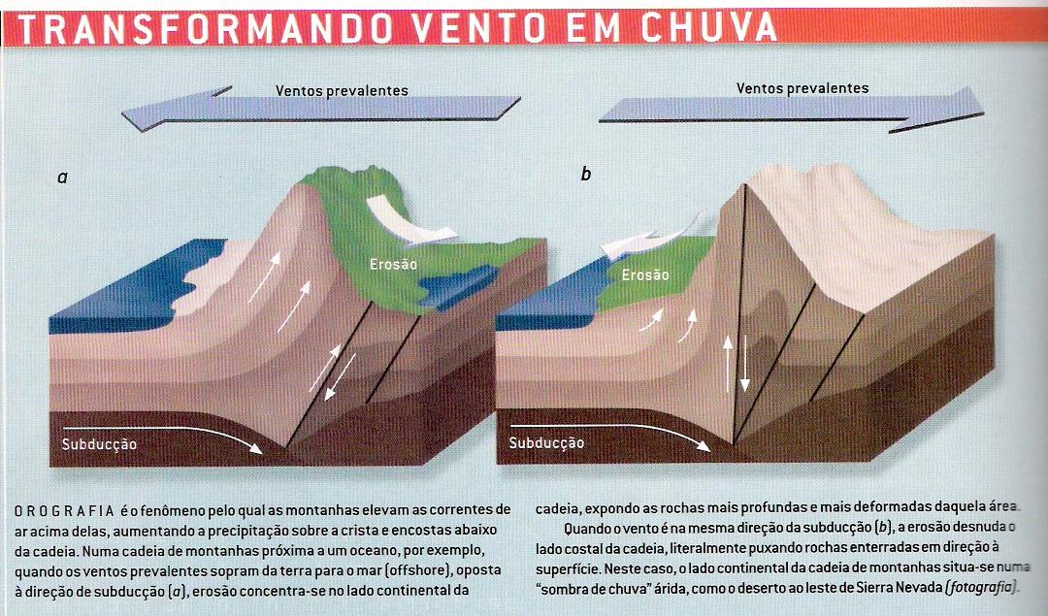

Slide 22
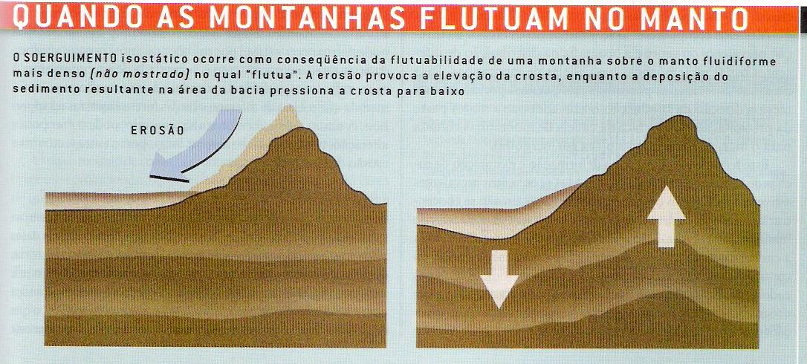

Slide 23
Isostasia é um dos principais fenômenos na formação de montanhas, ligando processos internos da Terra com a geomorfologia, ou processos externos.
erosão remove massa => a isostasia soergue montanhas para compensar cerca de 80% da massa removida.
Últimos 40 Ma houve um grande aumento na formação de montanhas, junto com grandes mudanças climáticas relacionadas a um resfriamento global.
- Montanhas afetam distribuição de chuva e neve, aumentando dissolução das rochas e reações químicas que removem carbono da atmosfera, levando a redução global de temperatura.
ou
- Resfriamento global motivado pela deriva dos continentes que alterou a posição de continentes e oceanos nas várias latitudes modificando as correntes de água. O resfriamento aumento a erosão, que por sua vez aumentou o soerguimento de montanhas por isostasia.

Slide 24
Fases em um cordilheira:
Estágio formativo – colisão ou processo tectônico que espessa a crosta e soergue a topografia.
Soerguimento/tempo > erosão/tempo.
2) Estágio estacionário - Estágio anterior aumenta a erosão, que por sua vez aumenta o soerguimento. Dependendo do clima e tamanho da cordilheira o soerguimento continuará até que a erosão ou a resistência da crosta limite o crescimento.
Soerguimento/tempo = erosão/tempo.
3) Estágio final - Erosão predomina e a cordilheira começa um lento e longo processo de diminuição de altitude.
Soerguimento/tempo < erosão/tempo.

Slide 25
Processos que esculpem a Terra
Por Michel Gurnis.
Publicado no Scientific American, março de 2001, 34-41.
Publicado na edição especial da Scientific American do Brasil, “As formas mutantes da Terra”, especial n. 20.

Slide 26
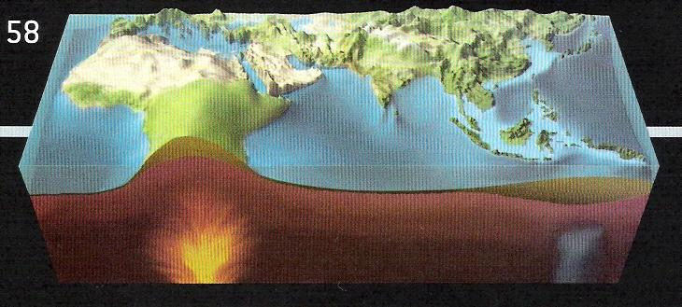
Sul da África=> um dos maiores platôs do mundo, mais de 1500 km de extensão e cerca de 2 km de altura.
Sul da África e oceano próximo tem subido lentamente nos últimos 100 Ma, embora esteja longe de borda tectônica ativa.
No passado, pedaços da Austrália e da América do Norte afundaram centenas de metros e depois soergueram novamente.
Movimentos do material do manto parece ser o responsável por esses movimentos verticais.

Slide 27
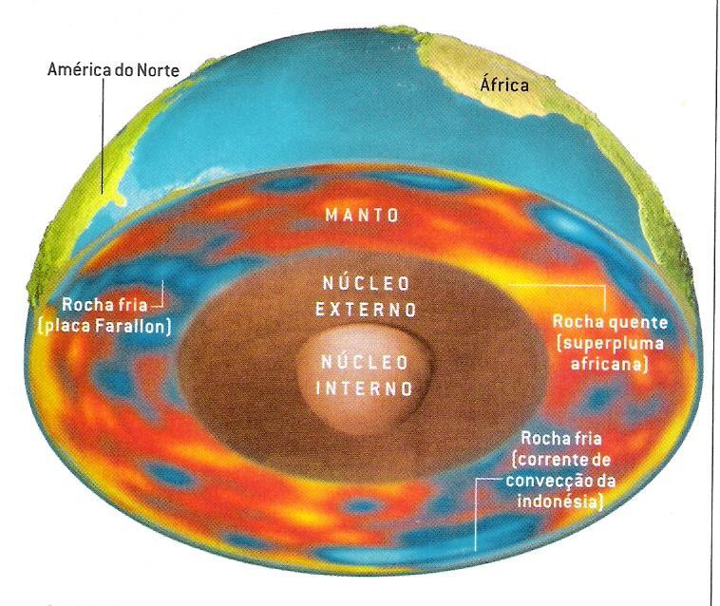
Resultado de tomografia sísmica mostrando o material frio com maior velocidade (azul) e o material mais quente, com velocidade menor (amarelo) Superpluma da África soerguendo o sul da África e material frio puxando parte da Indonésia e América do Norte.

Slide 28
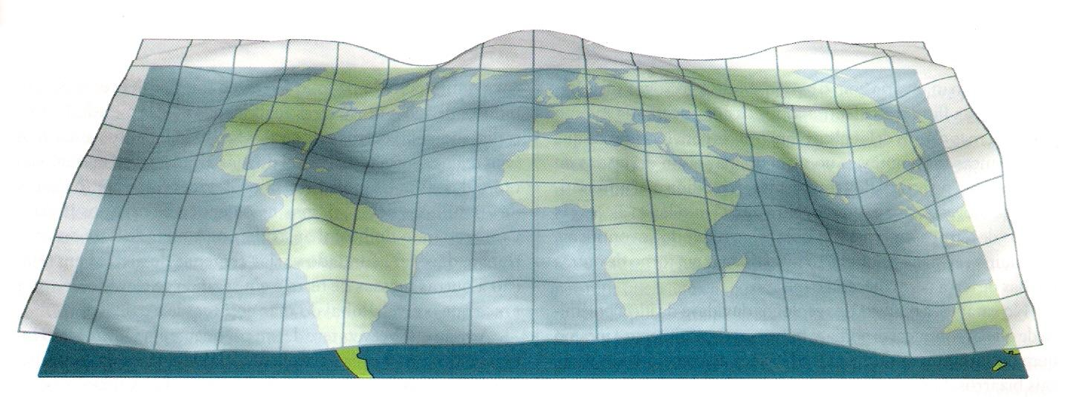
Elevações e depressões mostrando as variações do campo gravimétrico da Terra. Altos indicam valores de gravidade acima do normal, devido ao excesso de massa no interior da Terra, enquanto que os baixos indicam deficiência de massa no interior. Essas diferenças de gravidade mostram singularidades no interior do manto.
Associar o movimento e fluidos muito densos ao campo gravimétrico.
Fluido leve ao subir, empurra para cima o material mais quente que está acima dele criando um excesso de massa (valor mais alto de gravidade) próximo à superfície.
O material mais denso, ao afundar arrasta consigo material que está próximo à superfície criando uma deficiência de massa (valor menor de gravidade).

Slide 29
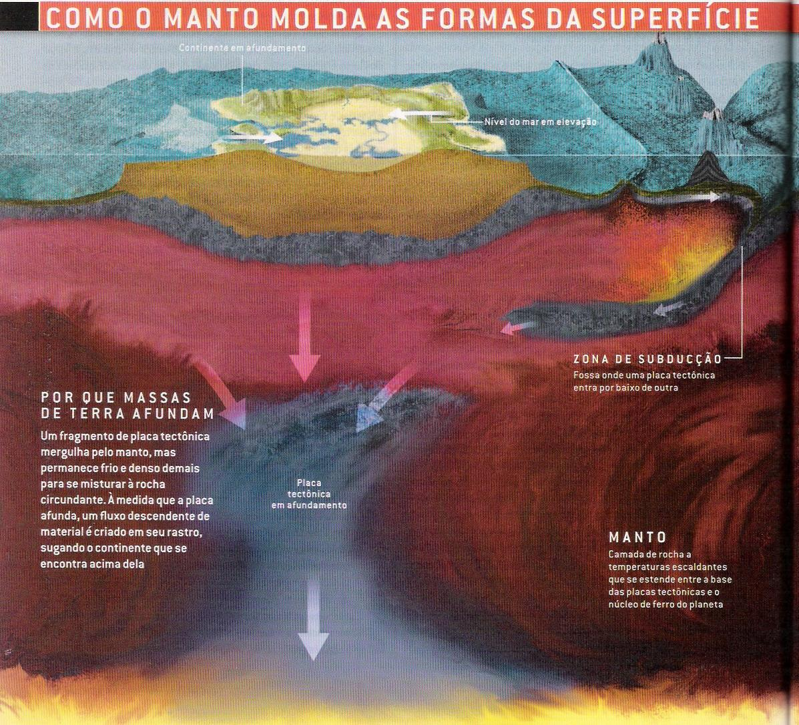

Slide 30
